Slide 1
GUIA RAPIDA PARA LA ELABORACION DEL ARCHIVO “FORMATO 60”
Vicepresidencia de Calidad y Procesos
Abril 2009

Slide 2

Elaboración del Formato 60
1
La información debe ser presentada en formato Block de Notas (Archivo de Texto TXT).
2
Los campos de registro del encabezado deben estar conformados de la siguiente manera:
N° de Fondo
N° de
empleados
N° de Oficina (Agencia)
010400130410070000200000000033303150000000000000000000000000
Monto total del movimiento expresado en Moneda Nacional (Ejemplo: BsF. 333,03)
Relleno
Valor constante del registro de cabecera
Fecha
DD/MM/AA
Datos | Definición | Tipo | Longitud | Decimales | Longitud Acumulada
Tipo de Registro | 01, es un valor constante que indica que el registro es de Cabecera | Numérico | 2 | 0 | 2
Código de contrato | Se debe indicar el número de contrato (Fondo) | Numérico | 6 | 0 | 8
Fecha del proceso | Se indica la fecha de la transacción - día-mes-año | Numérico | 6 | 0 | 14
Cantidad de transacción | Debe contener el numero total de las transacciones o personas que vienen en el registro | Numérico | 5 | 0 | 19
Suma total de las transacciones | Indica el monto total del movimiento | Numérico | 12 | 2 | 33
Oficina | Indica el código de la oficina. | Numérico | 3 | 0 | 36
Relleno | Representado por la repetición de 24 ceros (0) de relleno. | Numérico | 24 | 0 | 60
Longitud Total del Archivo (Longitud + Decimales) |  |  | 60 |  | 60

Slide 3
Elaboración del Formato 60
3
Los registros de detalles deben estar estructurados de la siguiente forma:
Valor constante indica Registro de Detalle
N° de Cuenta
Monto individual por empleado expresado en Moneda Nacional Ejemplo: BsF.222,02
N° de Cédula de Identidad
02V000512592600200001140159227179017493000000000222020000000
Nacionalidad (Debe ir en Mayúscula)
Tipo de Movimiento:
001000 Apertura
002000 Aporte
003000 Amortización
Relleno
Registro de Detalle | Definición | Tipo | Longitud | Decimales | Longitud Acumulada
Tipo de Registro | 02, Valor constante | Numérico | 2 | 0 | 2
Nacionalidad | V=Venezolano ; E=Extranjero; J=Jurídico; | Alfabético | 1 | 0 | 3
Cédula de Identidad | Número de Cédula de Identidad del Trabajador, justificado con ceros a la izquierda. | Numérico | 10 | 0 | 13
Tipo de Transacción | Número de la transacción a ser aplicada: Apertura 001000, Incremento 002000, Amortizaciones 003000. anticipos 005001, finiquitos 049000 | Numérico | 6 | 0 | 19
Número de Cuenta | Número de Cuenta del Trabajador, El trabajador debe ser el titular de esta cuenta. | Numérico | 20 | 0 | 39
Monto Transacción | Monto que se aplicará al trabajador. | Numérico | 12 | 2 | 53
Código de área | Se debe indicar la ubicación según código de área 0001 | Numérico | 4 | 0 | 57
Centro de costo | Se debe indicar la ubicación según centro de costo 100 | Numérico | 3 | 0 | 60
Longitud Total del Archivo (Longitud + Decimales) |  |  | 60 |  | 60

Slide 4
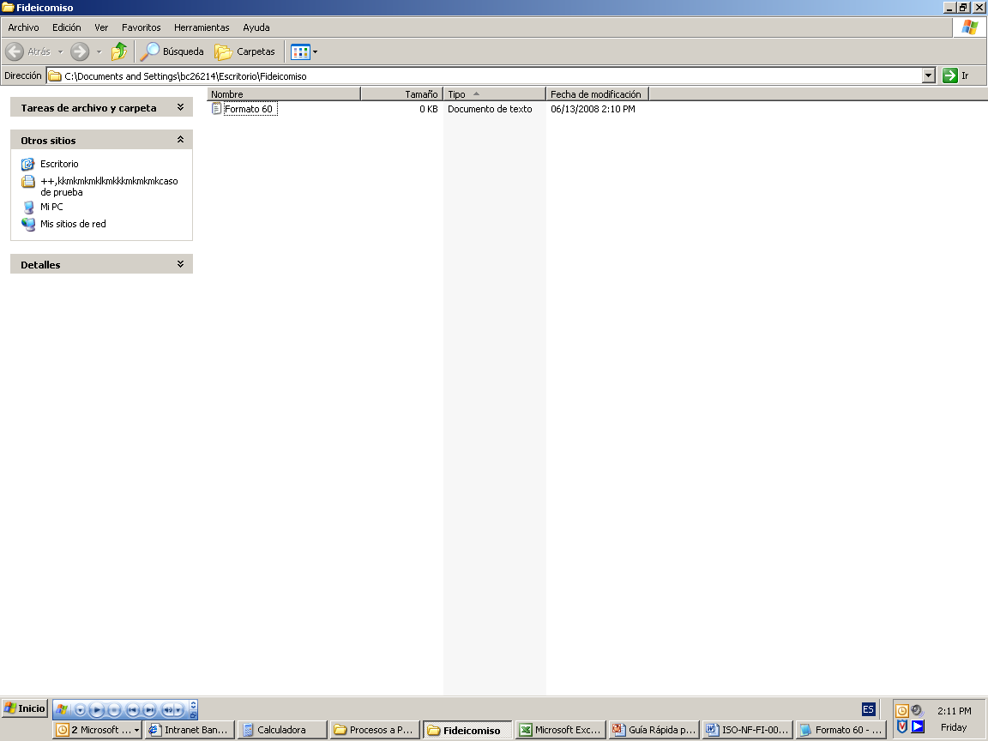

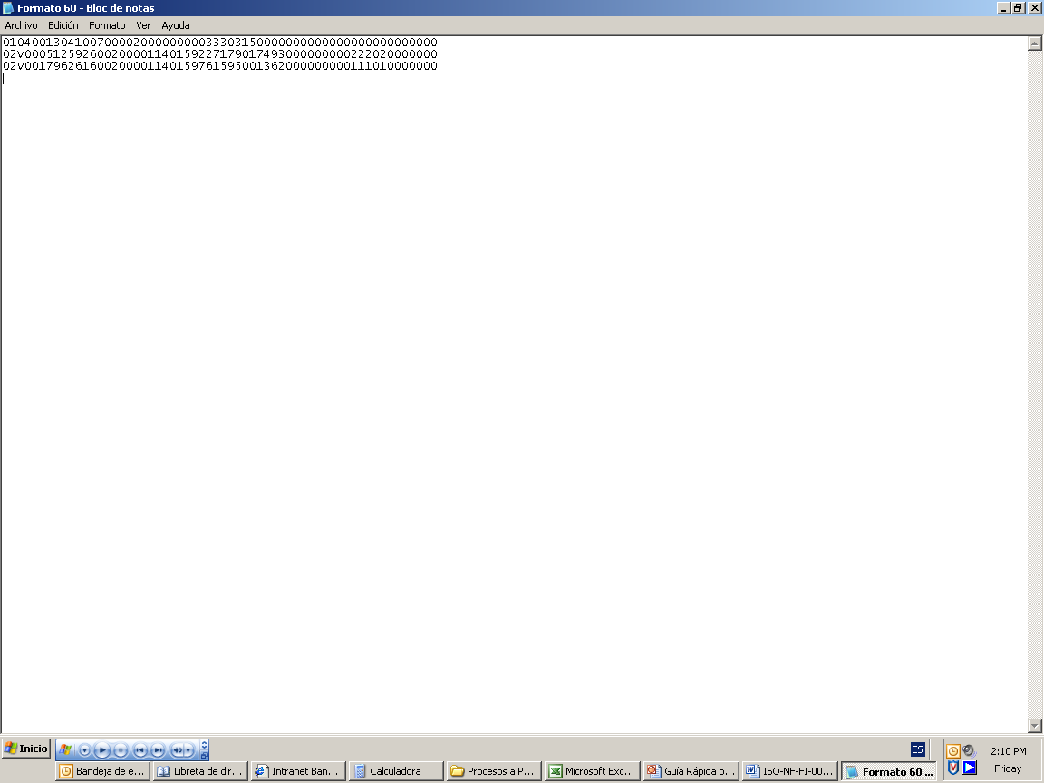
Elaboración del Formato 60
4
El Formato 60 debe visualizarse de la siguiente forma:
5
El archivo correspondiente al Formato 60 debe ser enviado a través de conexión Bancaribe.

Slide 5

Consideraciones Generales para la Elaboración del Formato 60
El Formato 60 no debe contener espacios en blanco.
La letra V o E correspondiente a la cédula de identidad debe ir en mayúscula.
El número de la cuenta debe registrarse completo, es decir, debe contener los 20 dígitos.
En caso que la información a incluir en cada campo sea inferior a la longitud total establecida, se debe rellenar con ceros (0) a la izquierda.

Slide 6
Formato 60

Slide 7

En caso de requerir mayor información no dudes en comunicarte con la Gerencia De Negocios Fiduciarios.
Negociosfiduciarios@bancaribe.com.ve
Telf.0212-7502614-2613-2611 FAX:0212-7502581
Recuerda que el cumplimiento de estos lineamientos y normativas garantizan el éxito de los de todos los procesos de Fideicomiso.

